Slide 1
МАСТЕР КЛАСС
ОТКРЫТКА В ТЕХНИКЕ КВИЛЛИНГ
Составители : воспитатель : Хохлачева В.П
Воспитанники : Третьяк В . Трофимов Б

Slide 3
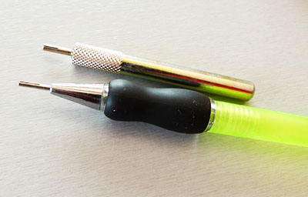
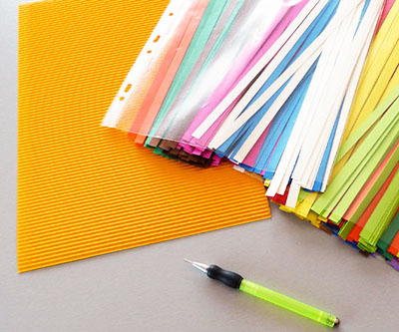
Инструменты для квиллинга : раздвоенный стержень , белые полоски

Slide 4
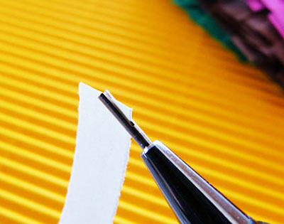
Вставляем ленту в раздвоенную часть инструмента

Slide 5
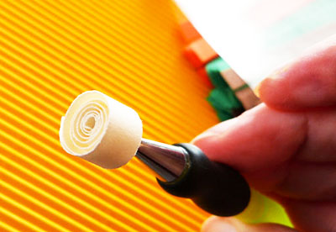
Накручиваем полоску на стержень, плотно притягивая завитки.

Slide 6
Следующий этап
Кончик фиксируем клеем, после чего снимаем завиток со стержня и придаем ему нужную форму, аккуратно сдавливая с боков. У нас должен получиться элемент, напоминающий цветок ландыша.

Slide 7
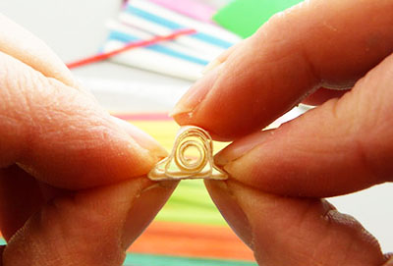
Придаем форму ландыша, сдавливая

Slide 8
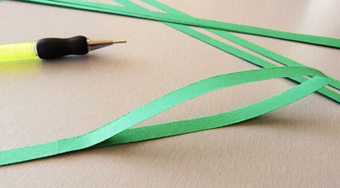
Берем полоску зеленого цвета, склеиваем ее концы. Должна получиться петелька.

Slide 9
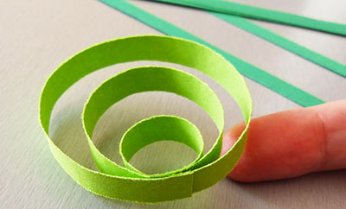
Из бледно-зеленой полоски формируем слабо скрученный ролл, завитки которого свободно отходят друг от друга.

Slide 10
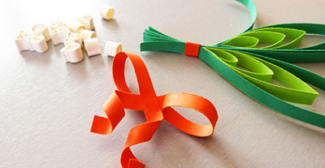
Из оранжевой полоски делаем бант, края которого слегка подкручиваем.

Slide 11
Собираем картину: на лист гофрированного картона наклеиваем темно-зеленые полоски – как основу цветов ландыша, и белые головки цветов.

Slide 12
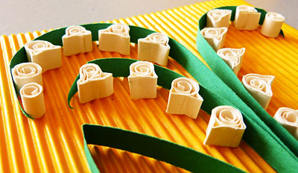
Приклеиваем зеленые полоски бумаги и ландыши

Slide 13
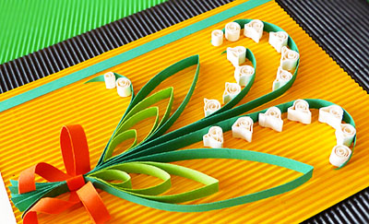
Из темно-зеленых и бледно-зеленых петелек делаем листья. Остается только приклеить бант – и вот уже почти готова открытка.

Slide 14
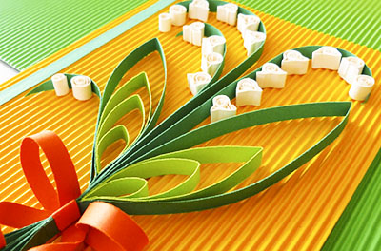
Открытка в технике квиллинг

Slide 15
Квиллинг на 8 марта «Ландыши»

